Slide 1
TURLI XOTIRA QURILMALARINING AFZALLIKLARI VA KAMCHILIKLARI

Slide 2

Xotira qurilmasi - elektron hisoblash mashinasi (EHM), raqamli hisoblash mashinasi (RHM) va kompyuterlarning axborotlarni qayd kilish, saqlash va operator izlaganda "qaytarib berish" uchun moʻljallangan qismi. Asosan integral mikrosxemalardan iborat. Xotira qurilmasida axborotlarni qayd qilishda axborotlarni eltuvchi material (perfokarta, perfolentami mexanik tarzda surish, magnit materiallar (magnit disk, magnit lenta va boshqalar)ning magnit xossasini oʻzgartirish, dielektriklarda elektrostatik zaryadlarni toʻplash, tovush va ultratovush tebranishlaridan foydalanish, oʻta oʻtkazuvchanlik hodisasini qoʻllash va boshqa amallar bajariladi
Xotira o’zi nima?
Bu xotira turi vaqtinchalik axborotni o‘zida saqlaydi. Dastur yuklanganda dastlab operativ xotiraga yuklanadi va u yerdan ishga tushadi. Bundan kelib chiqadiki operativ xotiraning hajmi qancha katta bo‘lsa, bir paytning o‘zida bir necha dasturlarni yuklab, ish olib borishingiz mumkin bo‘ladi (misol uchun ashula eshitib, o‘yin o‘ynash mumkin).

Slide 3
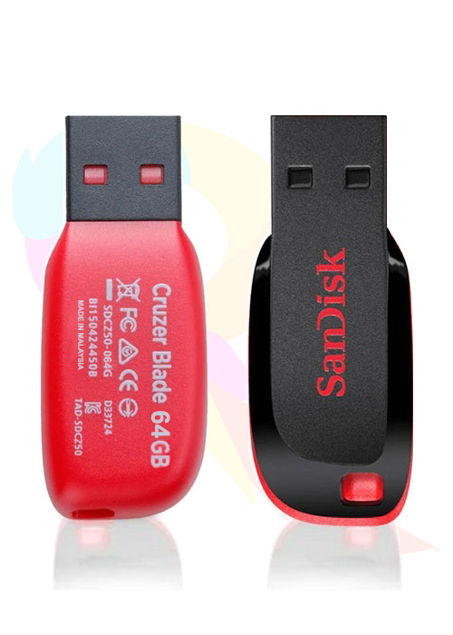
Fleshli xotiraning afzalliklari:
Ma'lumotlarni saqlash uchun qo'shimcha energiya talab qilinmaydi, ya'ni flesh-xotira o'zgarmas qurilmadir.
Biroq, ma'lumotlarni yozib olish uchun energiya talab qilinadi, buni hech qanday xarajatlarsiz amalga oshirib bo'lmaydi, oxir-oqibat, siz bilganingizdek, abadiy harakat mashinasini yaratish mumkin emas. Ammo CD yoki floppi disklar bilan solishtirganda, flesh-qurilma bilan ishlashda energiya sarfi minimaldir. Shuning uchun flesh-xotira juda energiya tejamkor. Tasdiqlash uchun - flesh-mikrosxemaga ma'lumotlarni yozish CD yoki floppi bilan o'xshash operatsiyalarga qaraganda 10-20 baravar kam energiya talab qiladi.
Flash-mikrosxema sizga ma'lumotlarni qayta-qayta yozishga imkon beradi (lekin, afsuski, cheksiz emas ...). Ya'ni, flesh xotira qayta yoziladigan xotira qurilmasi.
Fleshli diskda harakatlanuvchi mexanik komponentlar va qurilmalar mavjud emas, chunki u qattiq holat xotirasi... Va agar shunday bo'lsa, flesh qurilmalar mexanik stressga chidamli: mexanika bo'lmasa, sindirish uchun hech narsa yo'q. Masalan, flesh-disk kompyuterning qattiq diskini shunchaki "o'ldiradigan" zarbalardan 10-20 baravar kuchli zarbalarga bardosh bera oladi. Va nafaqat chidash, balki silkinish va juda qattiq "urish" sharoitida ishlash.
Ixchamlik flesh-xotirali drayverlarning yana bir afzalligi bo'lib, u turli xil kichik o'lchamdagi flesh-qurilmalarda foydalanishni oldindan belgilab beradi.
gadjetlar va "qo'l" qurilmalari.
Va nihoyat, flesh-xotirada yozilgan ma'lumotlar juda uzoq vaqt davomida saqlanishi mumkin (taxminan 10 va ba'zi ma'lumotlarga ko'ra, hatto 100 yilgacha). Ya'ni, flesh mikrosxema ma'lumotlarni uzoq muddatli saqlash uchun qurilmadir

Slide 4
Endi tanganing ikkinchi tomoni, ya'ni flesh xotiraning kamchiliklari:
Boshlash uchun, iste'molchining asosiy kamchiligi shundaki, flesh-xotira floppi, kompakt disklar va kompyuterning qattiq disklariga qaraganda qimmatroq.
Fleshli xotira SRAM va DRAM chiplari asosidagi operativ xotiradan sezilarli darajada sekinroq. Va hatto taqqoslaganda qattiq disk flesh-disk begonadir. Masalan, flesh-diskdan ma'lumotlarni o'qishning o'rtacha tezligi 5 Mb / s, yozish esa 3 Mb / s ni tashkil qiladi.
Shu bilan birga, qattiq disk taxminan 30 Mb / s tezlikda ma'lumot almashishi mumkin.
Va nihoyat, yuqorida aytib o'tilgan yana bir jiddiy kamchilik shundaki, flesh-xotirada qayta yozish davrlari soni bo'yicha cheklov mavjud. Har xil turdagi mikrosxemalar uchun chegara 10 000 dan 1 000 000 tsiklgacha o'zgarib turadi. Va millionlab yozish / o'chirish operatsiyalari juda ko'p bo'lsa-da, xotira chipidan foydalanish uchun jismoniy chegara mavjudligi flesh-qurilmalarning jiddiy kamchiliklari deb hisoblanishi mumkin.
Vadim Bolotnov, EMC texnologiyasiga asoslangan CROC Solutions Center direktori.
Bugungi kunda ma'lumotlar hajmining o'sib borayotgani sharoitida IT xizmatlari ishini jadallashtirish masalasi tobora keskinlashmoqda. Ko'pgina ilovalar uchun yechim xotirani flesh-ga o'tkazishdir. Asosiy muammo - ma'lumotlar markazidagi qaysi ilovalar uchun tezkor javob vaqtlari haqiqatan ham muhimligini aniqlash. Ularni flesh-disklarga o'tkazgandan so'ng, "an'anaviy" drayvlarda qoladigan ilovalar ham unumdorlikni oshiradi.

Slide 5
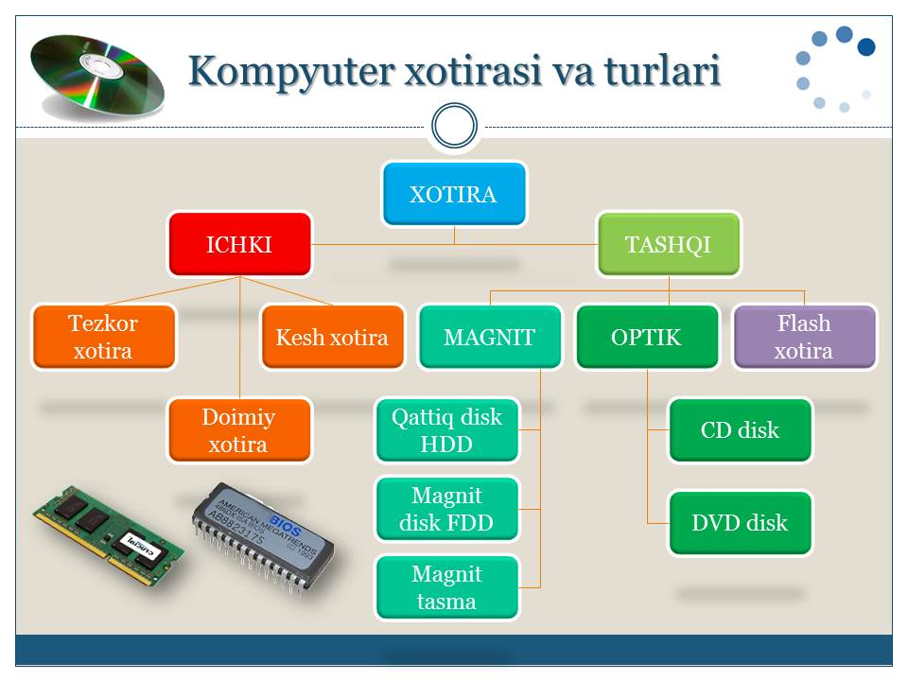

Slide 6
